Slide 1
pyecharts的介绍
Notes:
刚刚听完了对echarts的介绍，相必大家对这个可视化分析神器已经有了一定的了解。但作为一个基于HTML网页的可视化分析工具，它在实际使用中也会存在诸多问题。

Slide 2
echarts存在的问题
1. 要求使用者有一定的网页前端编写能力
2. 受限于HTML，不能很好地进行数据处理
Notes:
例如，作为一个数据分析者，我可能不太熟悉网页前端代码，不大可能为了使用它而专门去学习HTML和JavaScript，在使用上就存在一定的门槛。
另一方面，由于HTML网页自身的局限性，不能很好的直接对数据进行处理，往往要自己处理好数据，再放入echarts构建的网页中进行展示。因此，如果有一个能在数据分析平台上使用的echarts版本，就可以很好地解决这个问题了。

Slide 3

Python是一种跨平台的计算机程序设计语言。是一种面向对象的动态类型语言，最初被设计用于编写自动化脚本(shell)，随着版本的不断更新和语言新功能的添加，越来越多被用于独立的、大型项目的开发。
Notes:
而数据分析处理，大家用到过最多的恐怕就是python了。Python是一种跨平台的计算机程序设计语言，是面向对象的动态类型语言，最初被设计用于编写自动化脚本(shell)，随着版本的不断更新和语言新功能的添加，越来越多被用于独立的、大型项目的开发。它拥有非常丰富的第三方库，例如谷歌公司开发的人工智能领域必不可少的TensorFlow库，爬虫中会用到的requests库以及数据清洗中的正则表达式re

Slide 4
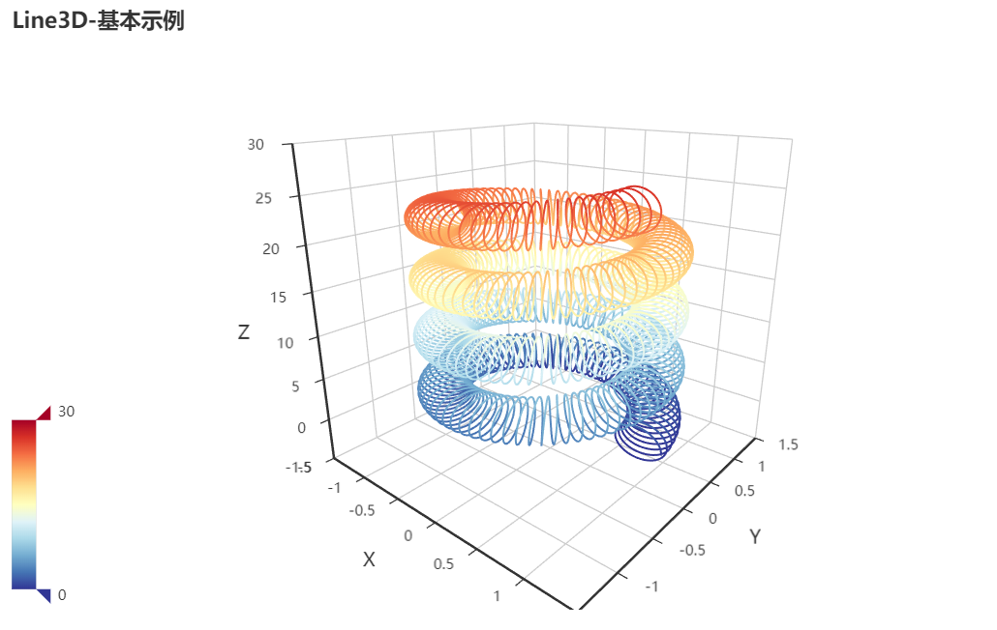
Echarts 是一个由百度开源的数据可视化，凭借着良好的交互性，精巧的图表设计，得到了众多开发者的认可。而 Python 是一门富有表达力的语言，很适合用于数据处理。当数据分析遇上数据可视化时，pyecharts 诞生了。
Notes:
当数据分析遇上数据可视化时，我们接下来的主角pyecharts 便诞生了。
Pyecharts是一个由第三方维护的python库，拥有简洁的API设计，支持链式调用，囊括了30多种常见图表，日常使用中可能用到的图表应有尽有。
为了直观的认识它，我们可以试着画出第一个属于自己的pyecharts图表。

